Slide 1
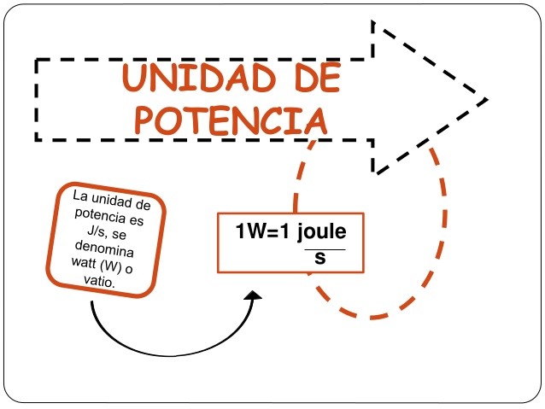
POTENCIA
La Potencia es la relación entre el trabajo realizado y el tiempo empleado. Se mide en vatios, W, en el Sistema Internacional.
La potencia mide la rapidez con que se efectúa un trabajo, es decir, la rapidez con que tiene lugar la transferencia de energía desde un cuerpo a otro.

